Slide 1

ESQUI NO CHILE
Melhores Pistas
Naila Monteiro
NAILA MONTEIRO

Slide 2

01
VALLE NEVADO

Slide 3

Como Chegar: A partir de Santiago, siga pela estrada G-21 em direção a Farellones e continue até Valle Nevado.
Temporada de Esqui: Geralmente de Junho a Setembro
Dicas de hospedagem:
Hotel Valle Nevado: $$$
Hotel Puerta del Sol: $$
Hotel Tres Puntas: $

Slide 4
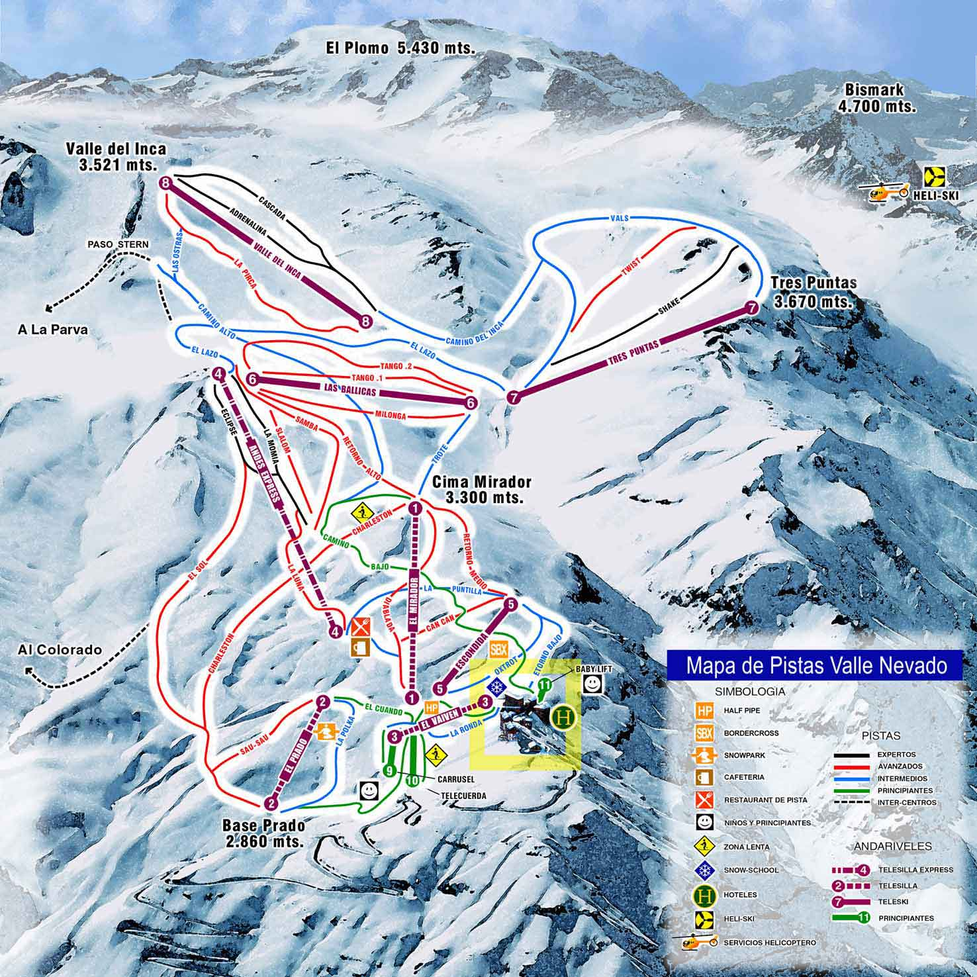

Slide 5
02
PORTILLO

Slide 6

PORTILLO
Como Chegar: De Santiago, pegue a Ruta 5 Norte e depois a Ruta 60 em direção a Los Andes. A viagem dura aproximadamente 2 horas e meia.
Temporada de Esqui: De meados de junho a início de outubro, dependendo das condições de neve.
Valores: Portillo oferece pacotes que incluem hospedagem e passes de esqui. Os preços variam conforme a acomodação e a duração da estadia.

Slide 7
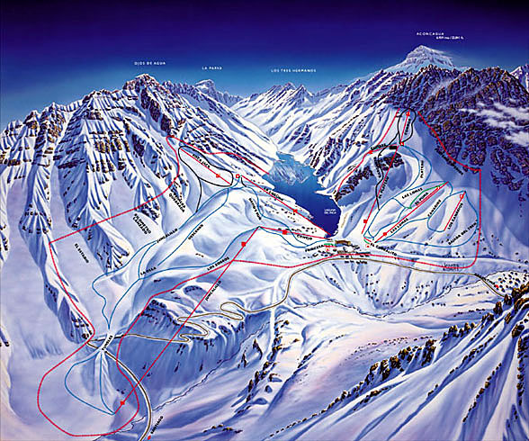

Slide 8
02
NEVADOS DE CHILLÁN

Slide 9

Nevados de Chillán
Como Chegar: De Santiago, são cerca de 5 horas de carro pela Ruta 5 Sul até Chillán, e depois mais 82 km até o resort.
Temporada de Esqui: De junho a outubro, dependendo das condições climáticas..
Valores: O passe diário varia entre US$ 40 e US$ 70. O resort também oferece pacotes que incluem acesso às pistas e às piscinas termais.ia.

Slide 10
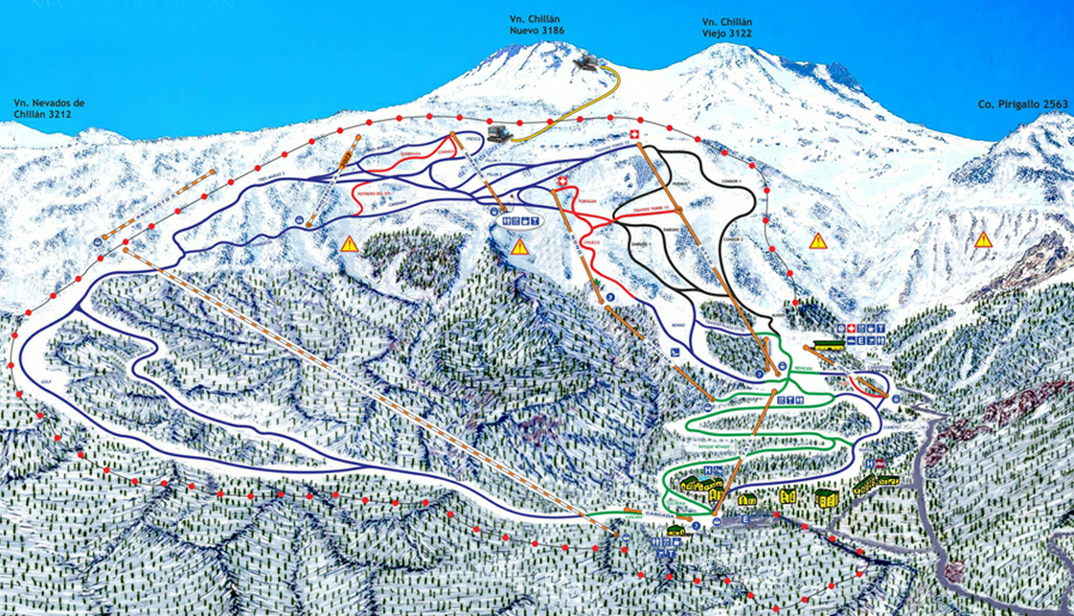

Slide 11

Agradecimentos
Este e-book foi gerado por IA e diagramado por humano.
O conteúdo foi feito para fins didáticos de construção, não foi realizado uma avaliação cuidadosa por humano, sendo assim pode conter erros e informações desatualizadas.

